Slide 1
اولین کنسرسیوم تخصصی مهارت آموزی و اشتغال
دانشگاه فنی و حرفه ای کشور
آبان ماه 1402 - دانشگاه فنی و حرفه ای استان کرمان

Slide 2
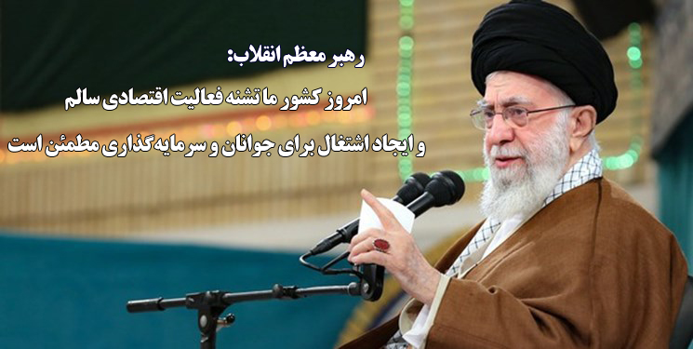
اولین کنسرسیوم تخصصی مهارت آموزی و اشتغال دانشگاه فنی و حرفه ای کشور آبان ماه 1402 - دانشگاه فنی و حرفه ای استان کرمان
1

Slide 3
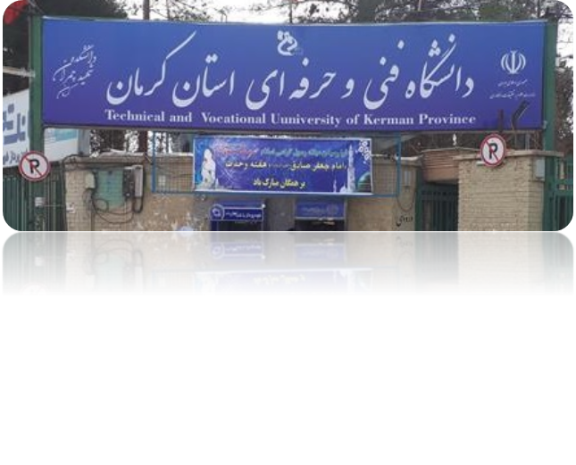
اولین کنسرسیوم تخصصی مهارت آموزی و اشتغال دانشگاه فنی و حرفه ای کشور آبان ماه 1402 - دانشگاه فنی و حرفه ای استان کرمان
2
دانشگاه فنی و حرفه­ای استان کرمان متشکل از 15 مرکز تابعه واقع در شهرستان­های کرمان - سیرجان - رفسنجان - زرند - شهر بابک - بافت - بم - جیرفت و ارزوئیه به عنوان تنها مجموعه دانشگاهی مجری رشته­های فنی و مهارتی دارای مجوز از وزارت علوم تحقیقات و فناوری در استان کرمان بوده که با نگاهی گذرا و رصد نیروی انسانی شاغل در صنایع استان می­توان به نقش برجسته آموزش­های کاربردی که منجر به فارغ­التحصیلی افراد توانمند و آماده به کار در صنعت شده است، پی برد. این دانشگاه با بهره ­گیری از اساتید فنی مجرب و تجهیزات کارگاهی و آزمایشگاهی به ­روز و در راستای طرح توسعه اشتغال دانش­ آموختگان (تاد) برای نخستین بار در کشور اقدام به برگزاری " اولین کنسرسیوم تخصصی اشتغال و مهارت" در تاریخ 21 آبان ماه 1402 نمود.
کارگروه تخصصی دانشگاه فنی و حرفه‌ای استان کرمان در زمینه ارتباط با صنعت از آذرماه سال 1401 فعالیت خود را از طریق رایزنی با صنایع استان آغاز و با تقسیم­بندی جامعه هدف به سه گروه صنایع بزرگ، متوسط و کوچک ضمن واکاوی نیازهای صنعت استان در حوزه آموزش مهارت و نیروی کار ماهر قریب به 500 ساعت جلسه هم­اندیشی، کارشناسی مشاوره و توافق نهایی جهت امضای توافق­نامه طرح تاد اقدام نمود که از این حیث و برای نخستین بار رکوردی قابل توجه و افتخاری دیگر برای پایتخت مقاومت جهان اسلام دیار کریمان به شمار می ­رود.
این دانشگاه آرزوی توسعه این طرح کاربردی و آینده­ نگرانه را در سطح ملی و سایر استان های کشور دارد.

Slide 4
اولین کنسرسیوم تخصصی مهارت آموزی و اشتغال دانشگاه فنی و حرفه ای کشور آبان ماه 1402 - دانشگاه فنی و حرفه ای استان کرمان
3
مجموعه اقدامات انجام شده در راستای اجرایی شدن طرح تاد و افزایش مهارت و دانش نیروی انسانی:
- پیگیری جهت راه اندازی کمیته اشتغال و مهارت استان.
- برگزاری سلسله نشست­های کارآفرینی با حضور کارآفرینان برتر استانی و ملی به منظور افزایش بینش و زمینه­ سازی فکری دانشجویان جهت قرارگرفتن در ساختار اجرایی صنایع در آینده نزدیک.
- سیستمی­ کردن فرایند کارآموزی دانشجویان به منظور رهیابی بهتر کارآموزی دانشجویان و بهبود بروندادهای ناشی از کارآموزی دانشجویان در راستای ارتباط موثر با صنایع استان.
- معرفی طرح تاد (توسعه اشتغال دانش ­آموختگان) به صنایع به منظور آینده ­پژوهی شغلی استان و مذاکره جهت عقد تفاهم ­نامه ­های همکاری با صنایع مذکور در جهت اجرایی شدن طرح.
- امضای تفاهم­ نامه­ های طرح تاد با صنایع مختلف استان (25 تفاهم نامه با تقاضای نیروی کار جمعا بیش از 10000 نفر در رشته­ های مختلف)
- راه­ اندازی کنسرسیوم تخصصی اشتغال و مهارت استان با محوریت دانشگاه فنی و حرفه ای با حضور صنایع مختلف استان (اولین جلسه آن در تاریخ 1402/8/21در محل دانشکده فنی شهید چمران کرمان برگزارگردید و جلسه دوم آن در تاریخ 1402/9/14 در اتاق بازرگانی، صنایع، معادن و کشاورزی کرمان برگزار شد)
- پیگیری مفاد تفاهم ­نامه­ های امضا شده و همچنین مصوبات کنسرسیوم تخصصی اشتغال و مهارت به منظور شناسایی تقاضای نیروی انسانی مورد نیاز صنایع و معرفی نیروهای متخصص فارغ­ التحصیل به صنایع جهت بکارگیری.
- برگزاری دوره ­های آموزشی تخصصی عملی به منظور توانمندسازی دانشجویان، فارغ­ التصیلان و سایر افراد جامعه در رشته ­های فنی نظیر تراشکاری، جوشکاری، سیستم­های کنترل، ارتینگ، هیدرولیک و پنوماتیک، ورقکاری، ریخته­گری، تأسیسات ، روانکاری و ...

Slide 5
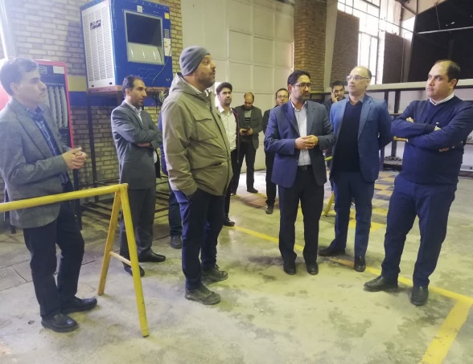
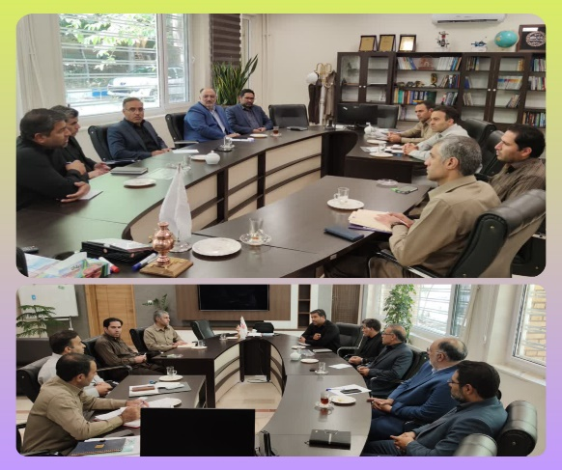
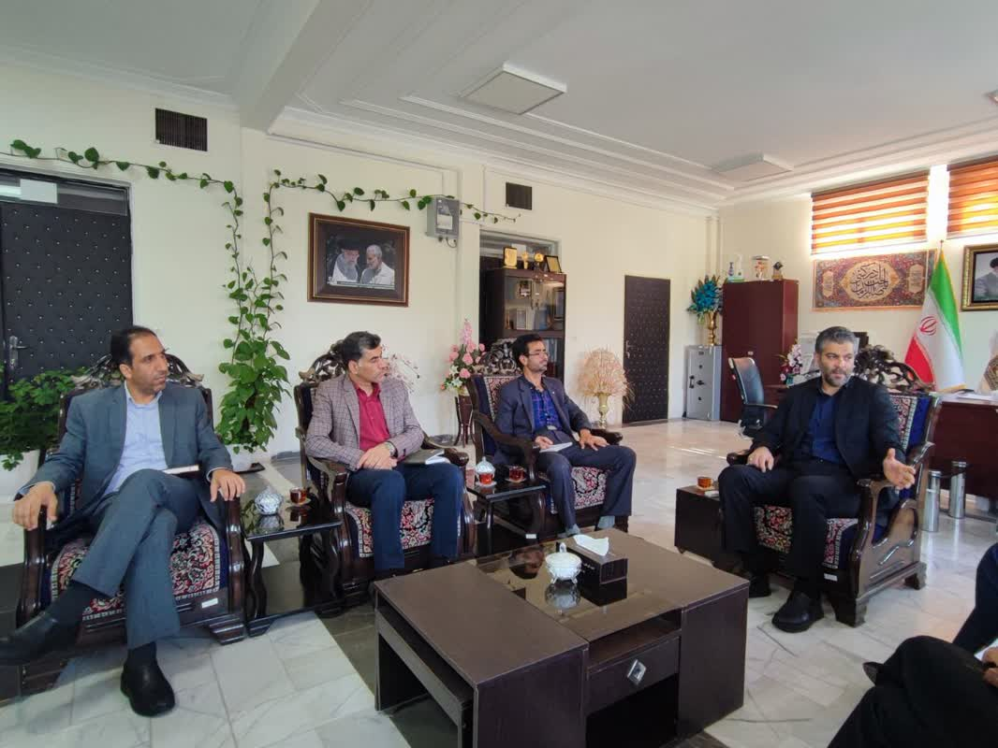
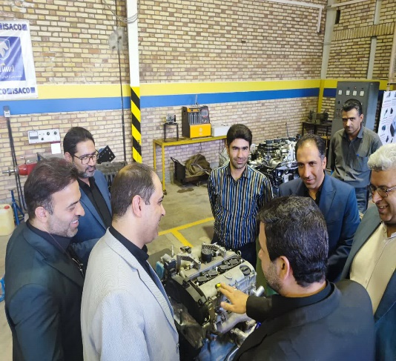
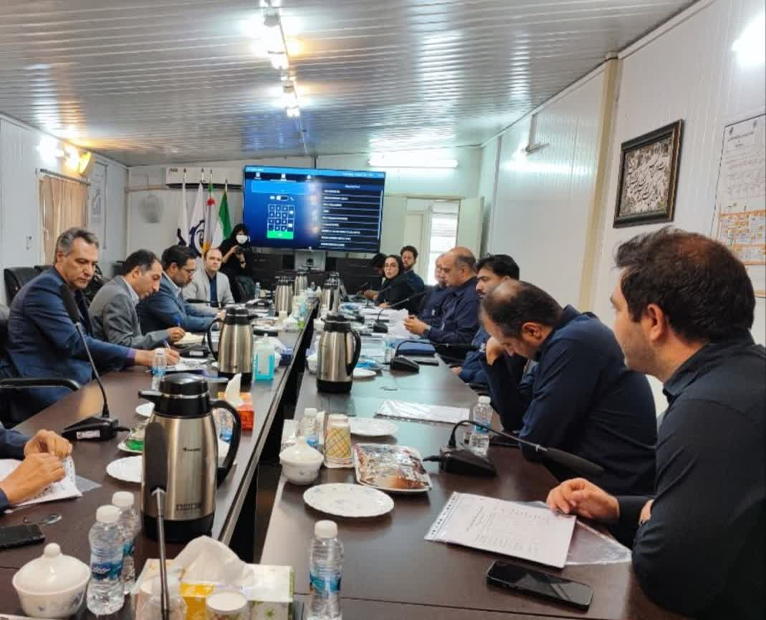
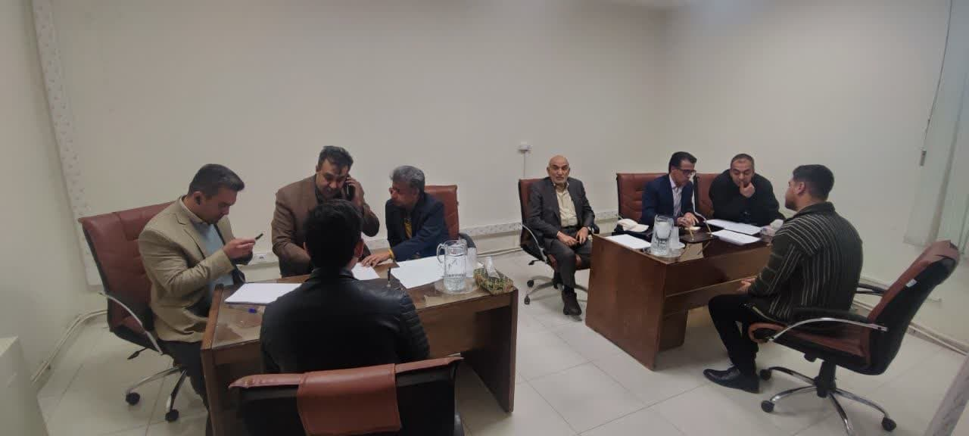
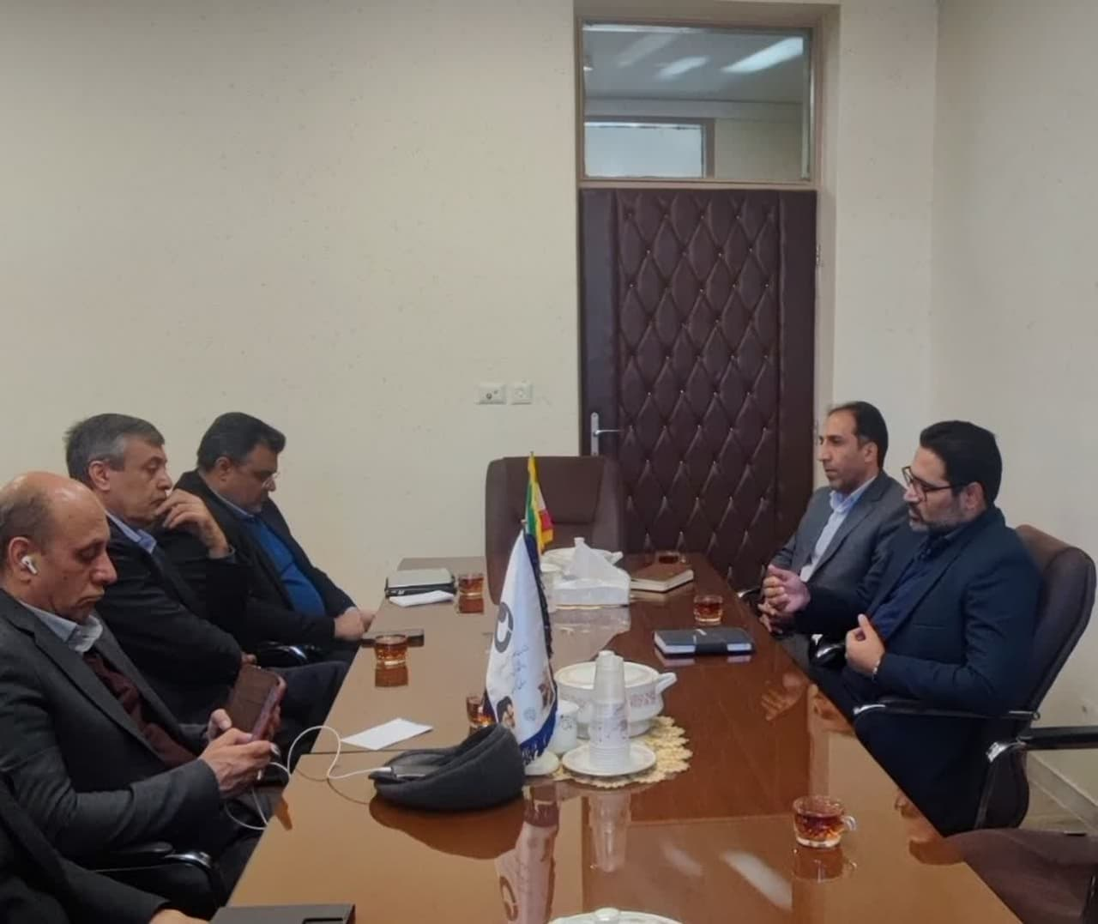
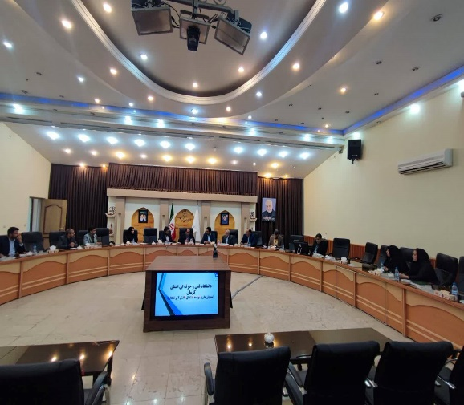
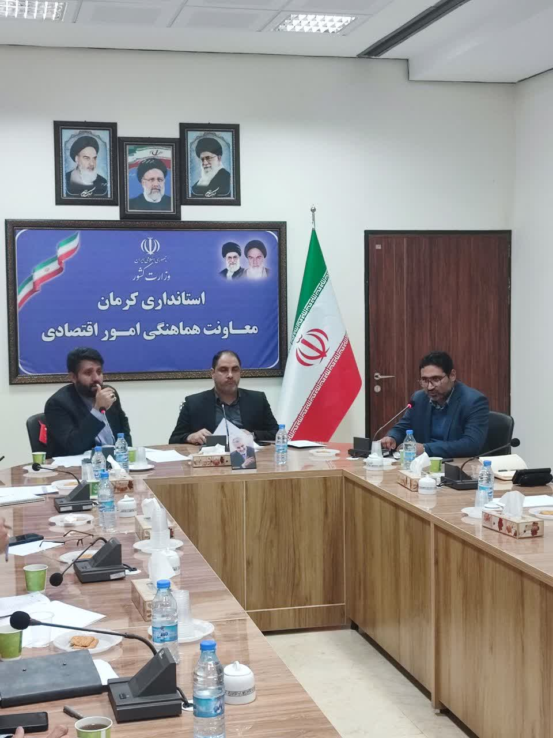
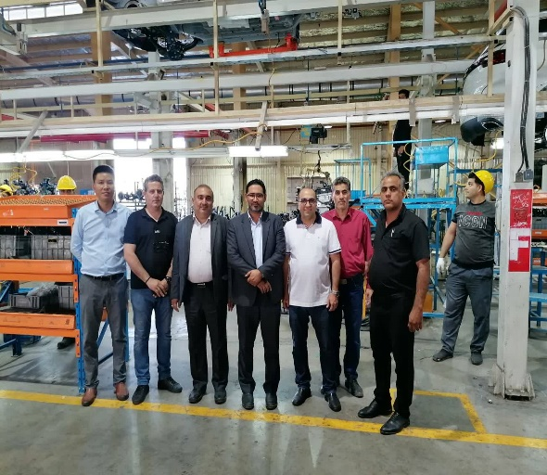
گزارش عملکرد
دانشگاه فنی و حرفه­ای استان کرمان
در راستای طرح­های تاد
4
در راستای طرح تاد:
بازدید معاون هماهنگی امور اقتصادی استاندار کرمان و مدیرعامل شرکت ایپکو از دانشگاه فنی و حرفه‌ای استان کرمان
در راستای طرح تاد:
نشست مشترک با حضور رئیس دانشگاه فنی و حرفه ای واحد استان کرمان و مدیر واحد آموزش و تجهیز نیروی انسانی مجتمع مس سرچشمه رفسنجان
در راستای طرح تاد:
نشست مشترک دانشگاه فنی و حرفه‌ای استان کرمان و اداره کل تعاون، کار و رفاه اجتماعی استان
در راستای طرح تاد:
بازدیدمعاون هماهنگی امور اقتصادی استاندار کرمان و معاون منابع انسانی و پشتیبانی شرکت ملی صنایع مس ایران از دانشگاه فنی و حرفه ای استان کرمان
در راستای طرح تاد:
نشست مشترک دانشگاه فنی و حرفه ای استان کرمان و شرکت فولاد بوتیای ایرانیان
در راستای طرح تاد:
مصاحبه تخصصی و معرفی ۱۰۰ تن از منتخبین فارغ التحصیل دانشگاه فنی و حرفه ای استان جهت اشتغال به کار در شرکت های طرف تفاهم طرح تاد دانشگاه فنی و حرفه ای با انجمن قطعه سازان استان
در راستای طرح تاد:
نشست هیئت رئیسه دانشگاه فنی و حرفه‌ای استان با اعضاء و هیئت رئیسه اتاق بازرگانی، صنایع، معادن و کشاورزی کرمان
در راستای طرح تاد:
برگزاری اولین جلسه کارگروه مهارت و اشتغال استان کرمان
در راستای طرح تاد:
برگزاری سومین جلسه کارگروه مهارت و اشتغال استان کرمان
در راستای طرح تاد:
نشست مشترک رئیس دانشگاه فنی و حرفه‌ای استان کرمان با مدیران کارخانه خودروسازی مدیران خودرو

Slide 6
اولین کنسرسیوم تخصصی مهارت آموزی و اشتغال دانشگاه فنی و حرفه ای کشور آبان ماه 1402 - دانشگاه فنی و حرفه ای استان کرمان
5

Slide 7
اولین کنسرسیوم تخصصی مهارت آموزی و اشتغال دانشگاه فنی و حرفه ای کشور آبان ماه 1402 - دانشگاه فنی و حرفه ای استان کرمان
6
وزیر علوم، تحقیقات و فناوری:
دانشجویان دانشگاه فنی و حرفه‌ای از طریق کنسرسیوم‌ها و برقراری ائتلاف این دانشگاه با صاحبان صنایع وارد بازار کار و اشتغال می‌شوند.

Slide 8
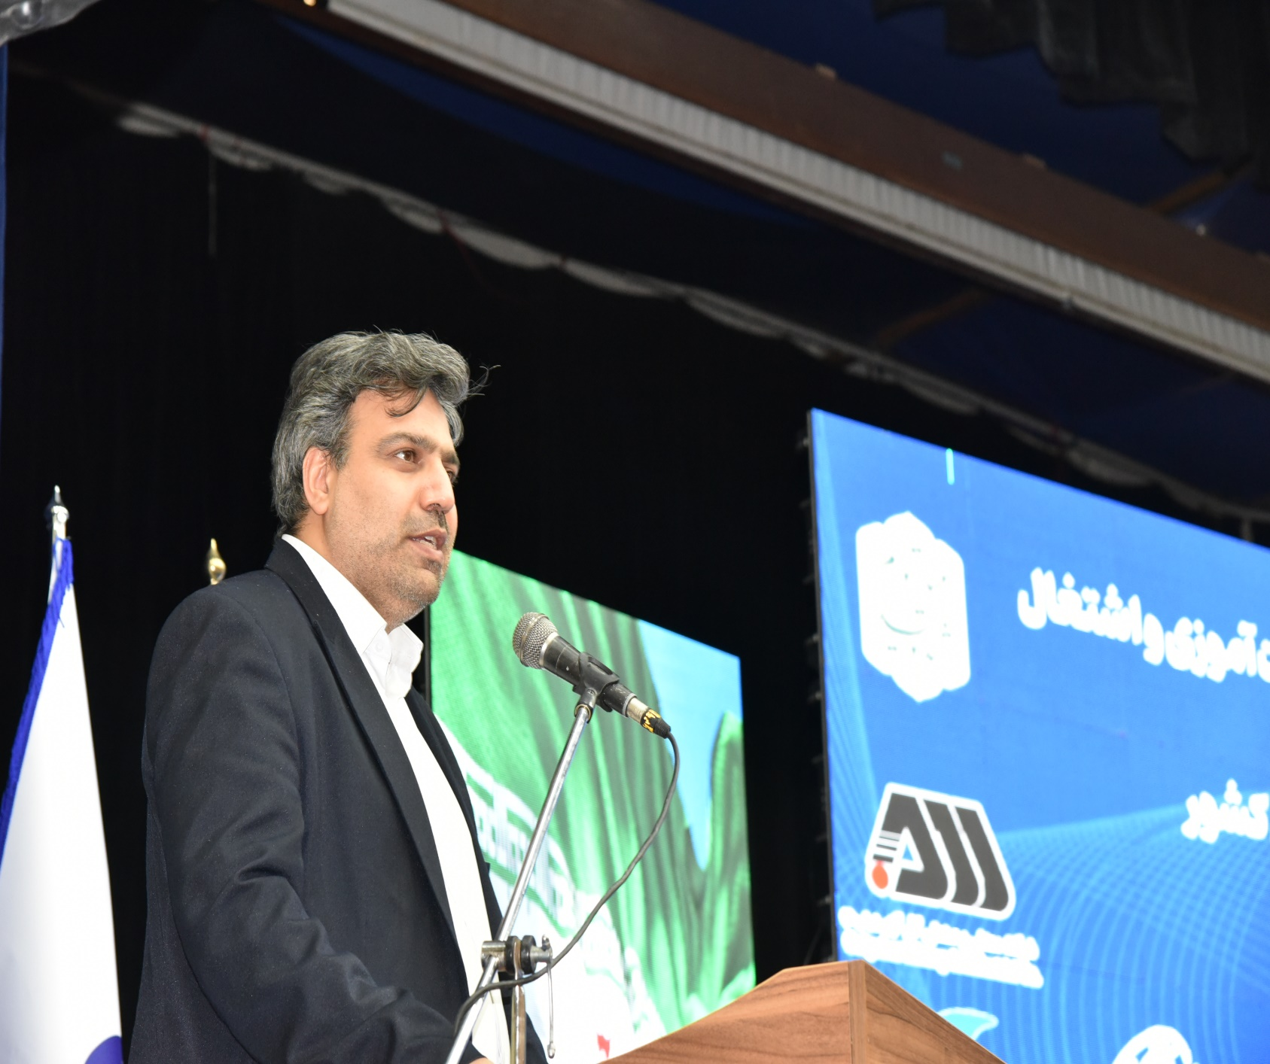
اولین کنسرسیوم تخصصی مهارت آموزی و اشتغال دانشگاه فنی و حرفه ای کشور آبان ماه 1402 - دانشگاه فنی و حرفه ای استان کرمان
7
دکتر خسرویان رئیس دانشگاه فنی و حرفه‌ای کشور:
طرح توسعه اشتغال‌پذیری دانش‌آموختگان و دانشجویان دانشگاه فنی و حرفه‌ای(تاد) آغازی برای همکاری موثر دانشگاه و صنعت در تربیت نیروی انسانی متخصص است.
کسب مهارت‌های جدید در راستای توسعه صنایع و آموزش نیروی انسانی ماهر و متعهد برای حضور فعال در عرصه تولید، مستلزم یک نظام آموزش عالی فنی و حرفه‌ای است و دانشگاه فنی و حرفه‌ای با عزمی راسخ بنا دارد این مهم را تحقق بخشد.

Slide 9
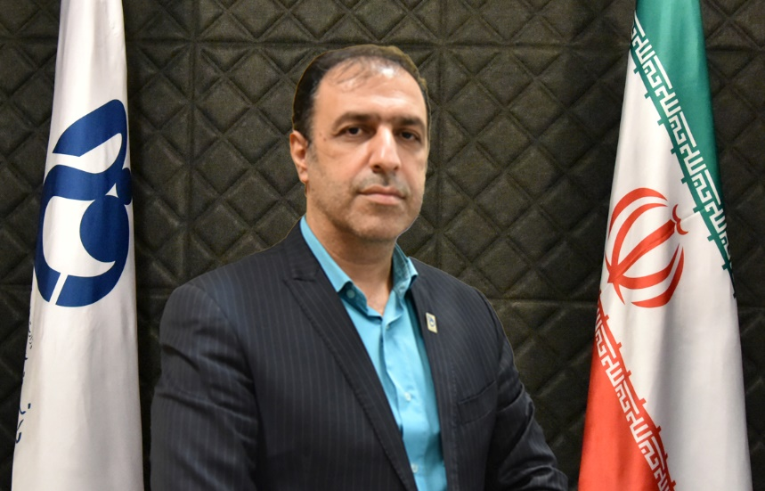
اولین کنسرسیوم تخصصی مهارت آموزی و اشتغال دانشگاه فنی و حرفه ای کشور آبان ماه 1402 - دانشگاه فنی و حرفه ای استان کرمان
8
دکتر محسن جهانشاهی، معاون پژوهشی و فناوری و رئیس کمیسیون اشتغال، مهارت و دانش‌بنیان دانشگاه فنی و حرفه‌ای:
کنسرسیوم‌ها علاوه بر آن‌که متضمن آینده شغلی فارغ‌التحصیلان دانشگاه فنی و حرفه‌ای خواهند بود، زمینه بورسیه شدن نخبگان مهارتی را از بین دانشجویان مستعد و خلاق را نیز فراهم می‌آورند.

Slide 10
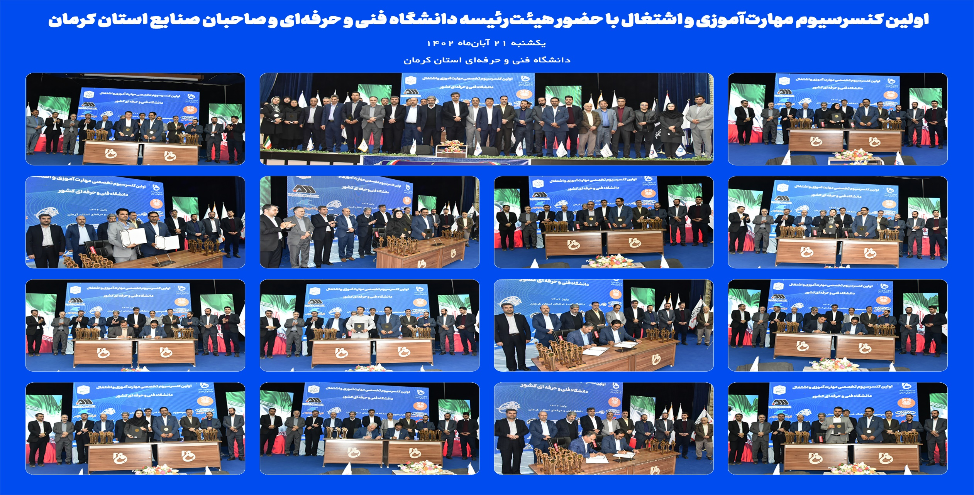
اولین کنسرسیوم تخصصی مهارت آموزی و اشتغال دانشگاه فنی و حرفه ای کشور آبان ماه 1402 - دانشگاه فنی و حرفه ای استان کرمان
اولین کنسرسیوم تخصصی مهارت آموزی و اشتغال دانشگاه فنی و حرفه ای کشور آبان ماه 1402 - دانشگاه فنی و حرفه ای استان کرمان
9
انعقاد 19 تفاهم نامه همکاری در اولین کنسرسیوم مهارت آموزی و اشتغال
اولین کنسرسیوم مهارت‌آموزی و اشتغال با حضور هیئت ‌رئیسه دانشگاه فنی و حرفه‌ای کشور و صاحبان صنایع استان کرمان یکشنبه 21 آبان ماه 1402 در دانشگاه فنی و حرفه‌ای استان کرمان، برگزار شد و تعداد 19 تفاهم‌نامه همکاری بین این دانشگاه و شرکت‌ها و صاحبان صنایع کوچک و بزرگ استان در قالب طرح توسعه اشتغال دانش‌آموختگان (تاد)، منعقد گردید.

Slide 11
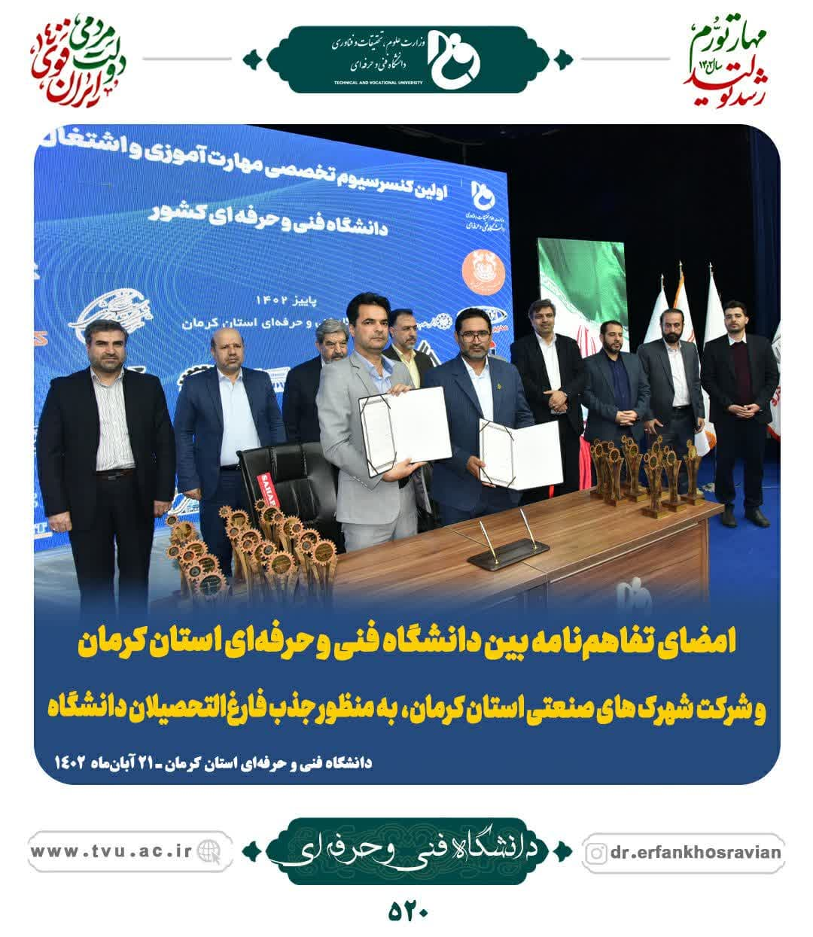
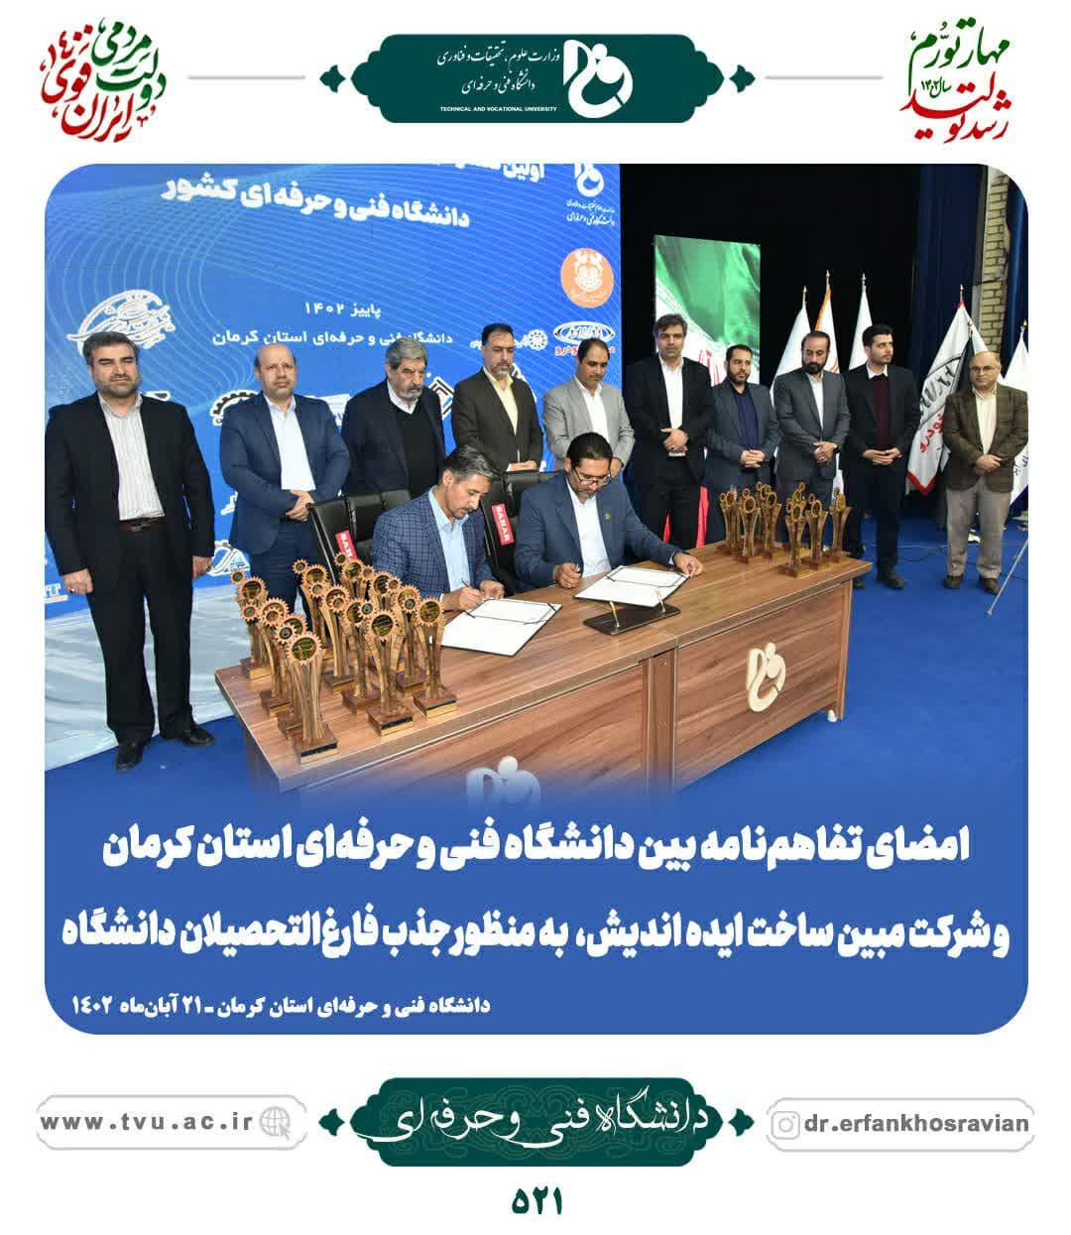
آلبوم تصاویر امضاء تفاهم نامه های فی مابین دانشگاه فنی و حرفه‌ای استان کرمان با مدیران و صاحبان صنایع استان کرمان در آئین اولین کنسرسیوم تخصصی مهارت آموزی و اشتغال آبان ماه 1402 - دانشگاه فنی و حرفه ای استان کرمان
10

Slide 12
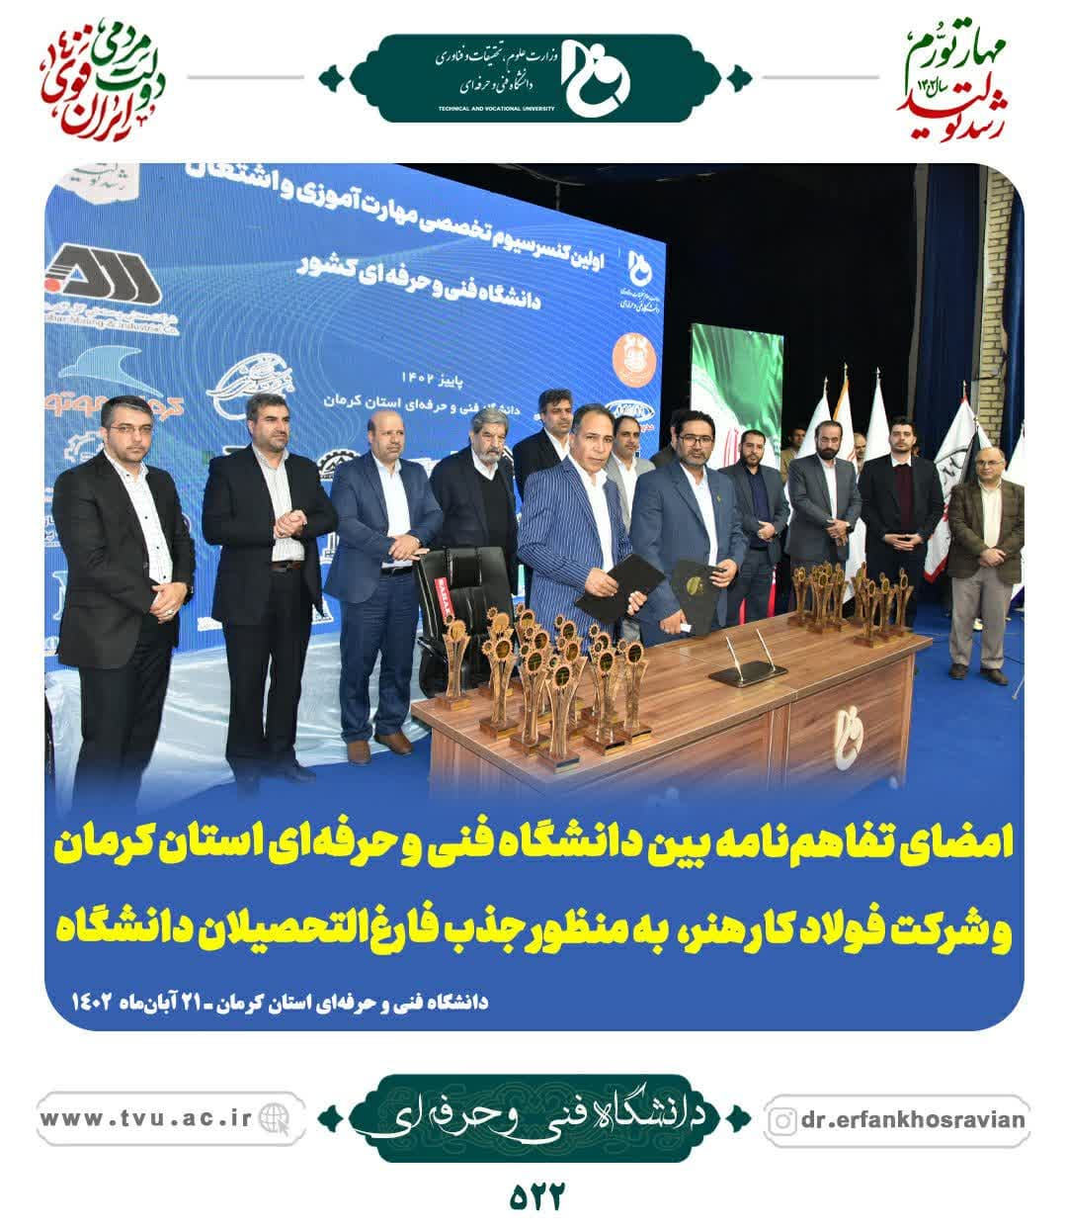
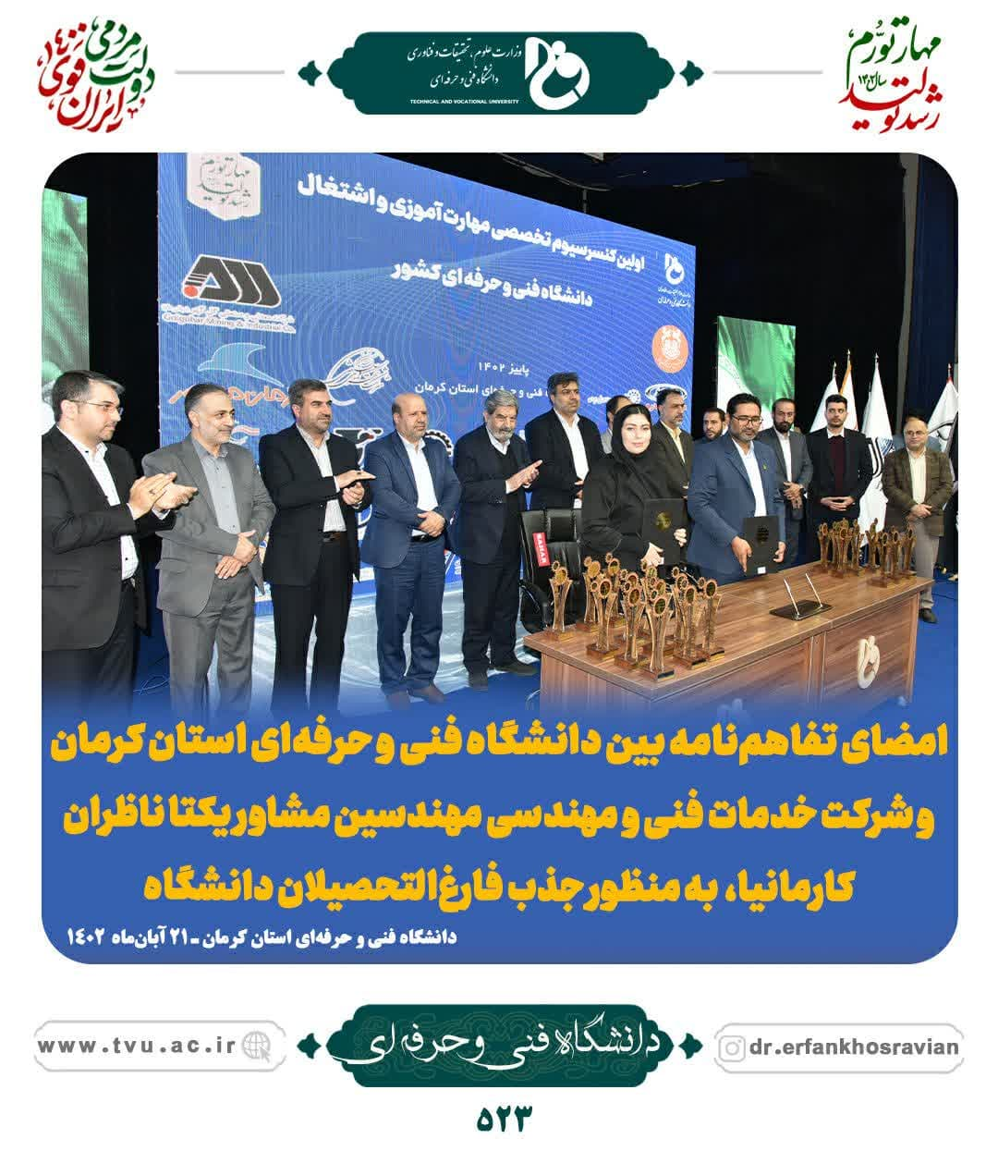
آلبوم تصاویر امضاء تفاهم نامه های فی مابین دانشگاه فنی و حرفه‌ای استان کرمان با مدیران و صاحبان صنایع استان کرمان در آئین اولین کنسرسیوم تخصصی مهارت آموزی و اشتغال آبان ماه 1402 - دانشگاه فنی و حرفه ای استان کرمان
11

Slide 13
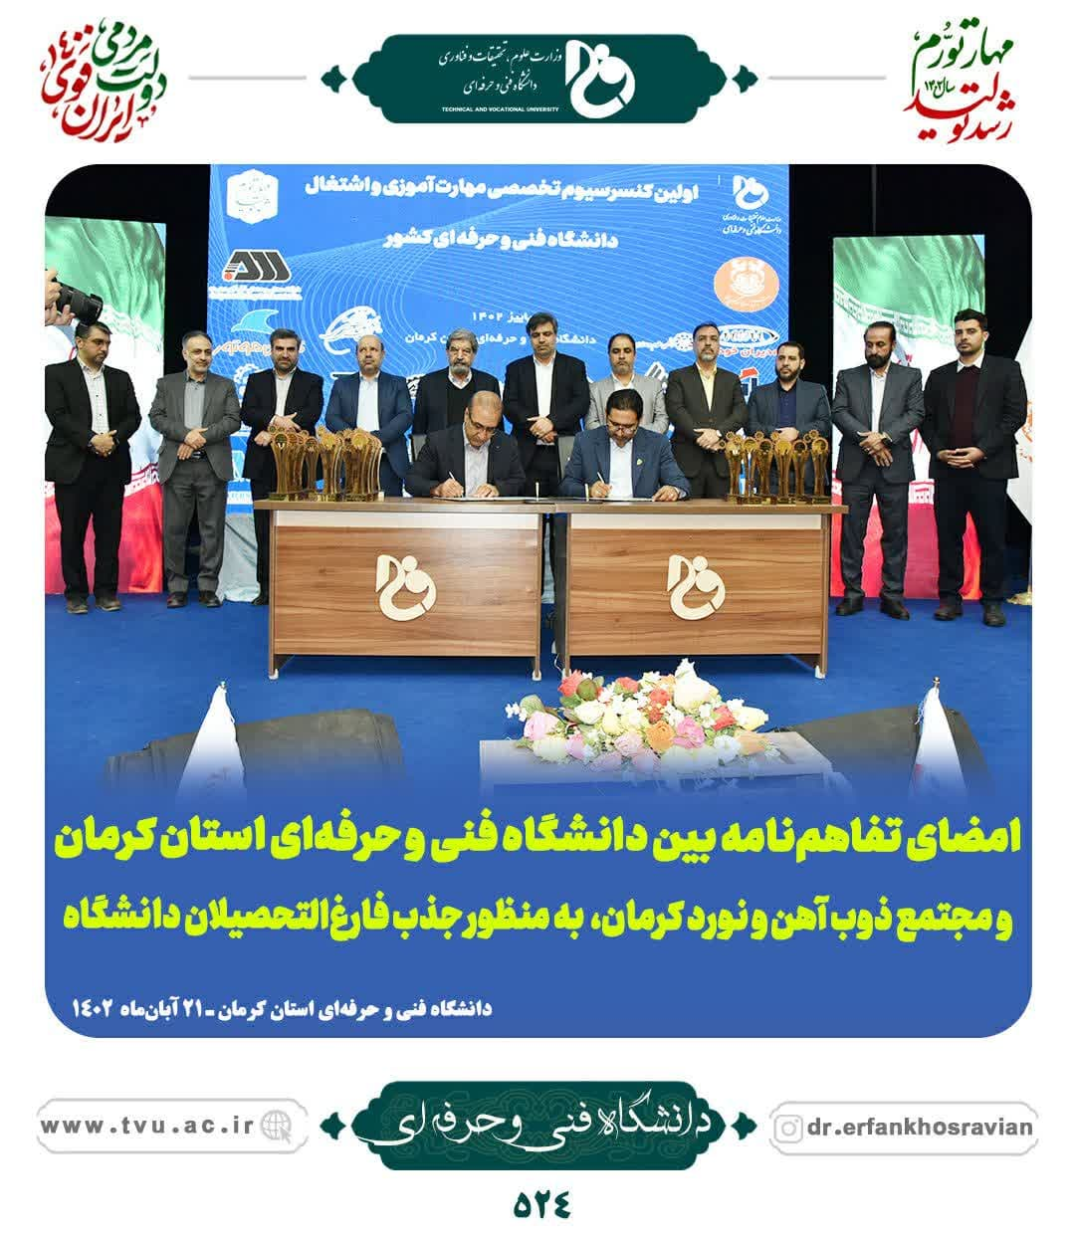
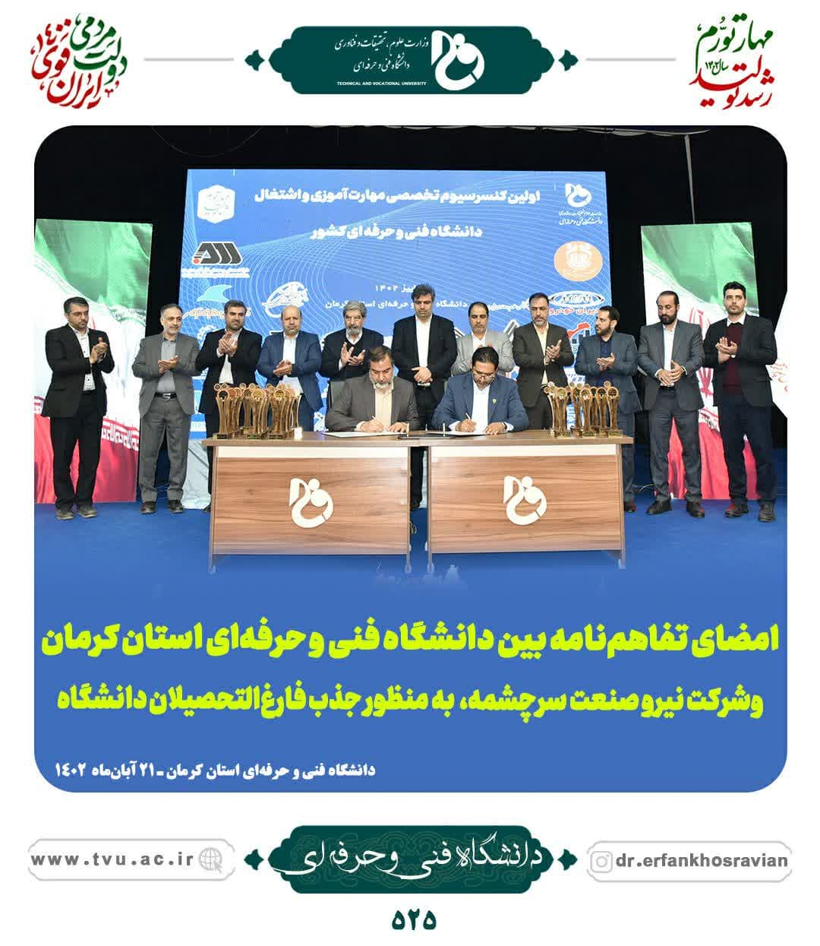
آلبوم تصاویر امضاء تفاهم نامه های فی مابین دانشگاه فنی و حرفه‌ای استان کرمان با مدیران و صاحبان صنایع استان کرمان در آئین اولین کنسرسیوم تخصصی مهارت آموزی و اشتغال آبان ماه 1402 - دانشگاه فنی و حرفه ای استان کرمان
12

Slide 14
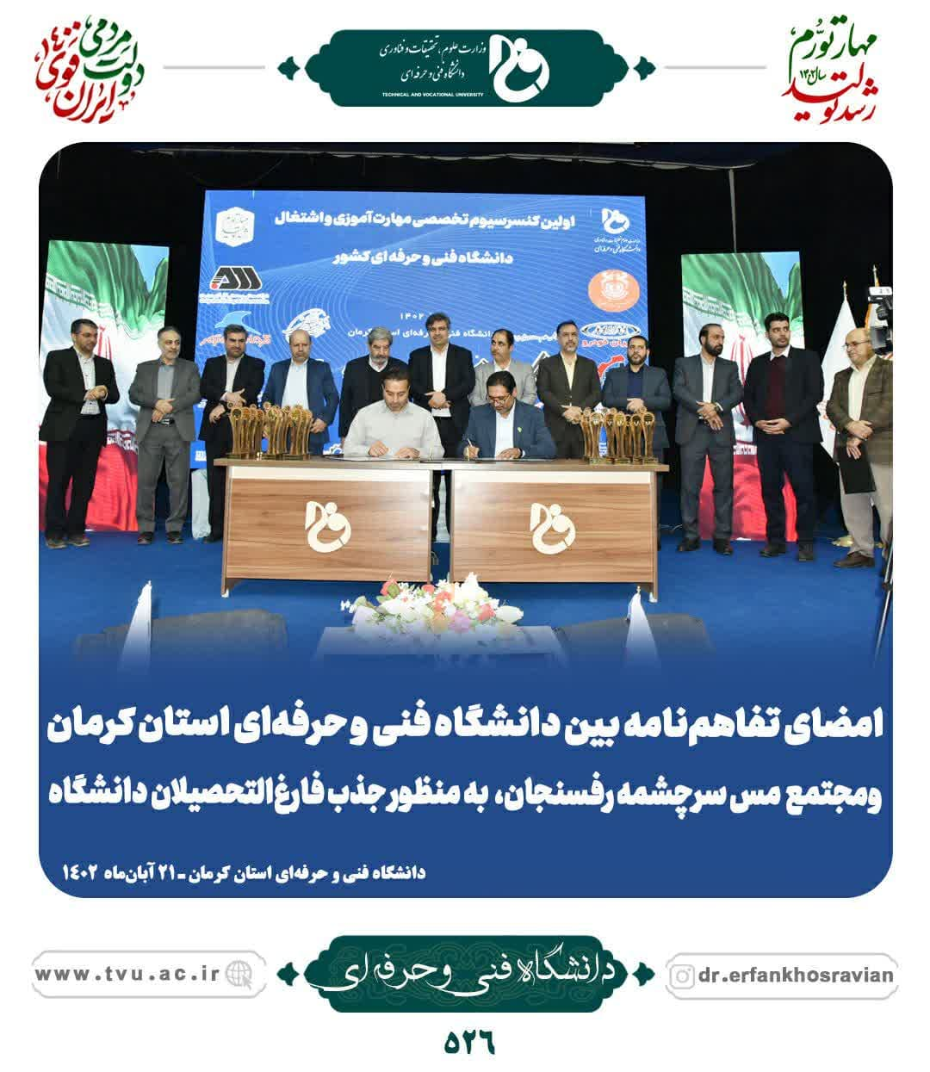
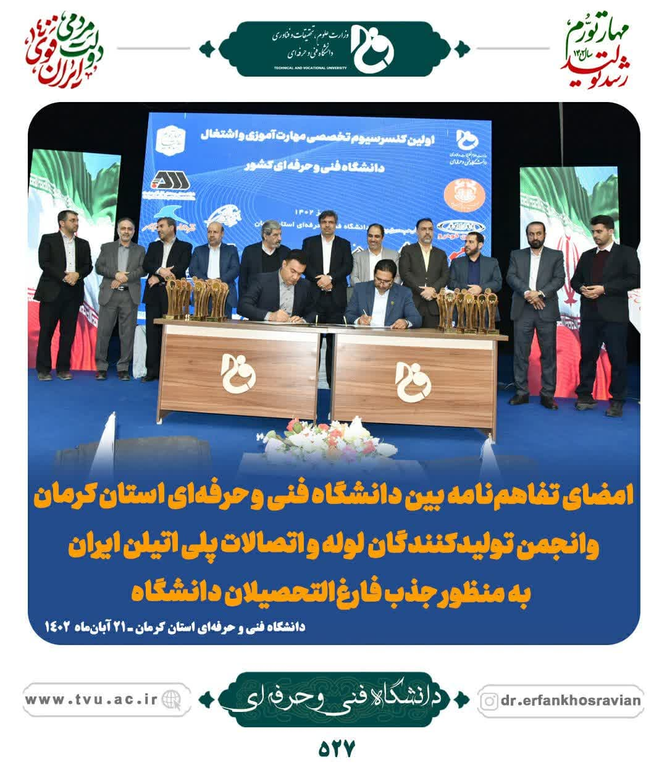
آلبوم تصاویر امضاء تفاهم نامه های فی مابین دانشگاه فنی و حرفه‌ای استان کرمان با مدیران و صاحبان صنایع استان کرمان در آئین اولین کنسرسیوم تخصصی مهارت آموزی و اشتغال آبان ماه 1402 - دانشگاه فنی و حرفه ای استان کرمان
13

Slide 15
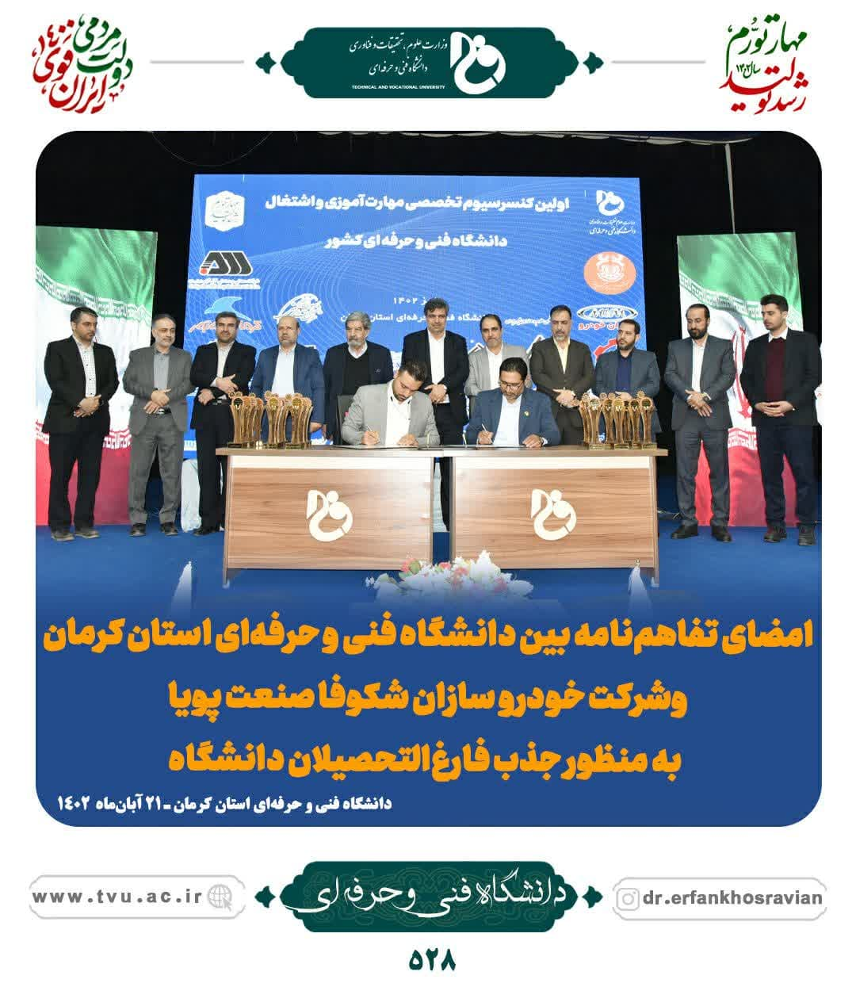
آلبوم تصاویر امضاء تفاهم نامه های فی مابین دانشگاه فنی و حرفه‌ای استان کرمان با مدیران و صاحبان صنایع استان کرمان در آئین اولین کنسرسیوم تخصصی مهارت آموزی و اشتغال آبان ماه 1402 - دانشگاه فنی و حرفه ای استان کرمان
14

Slide 16
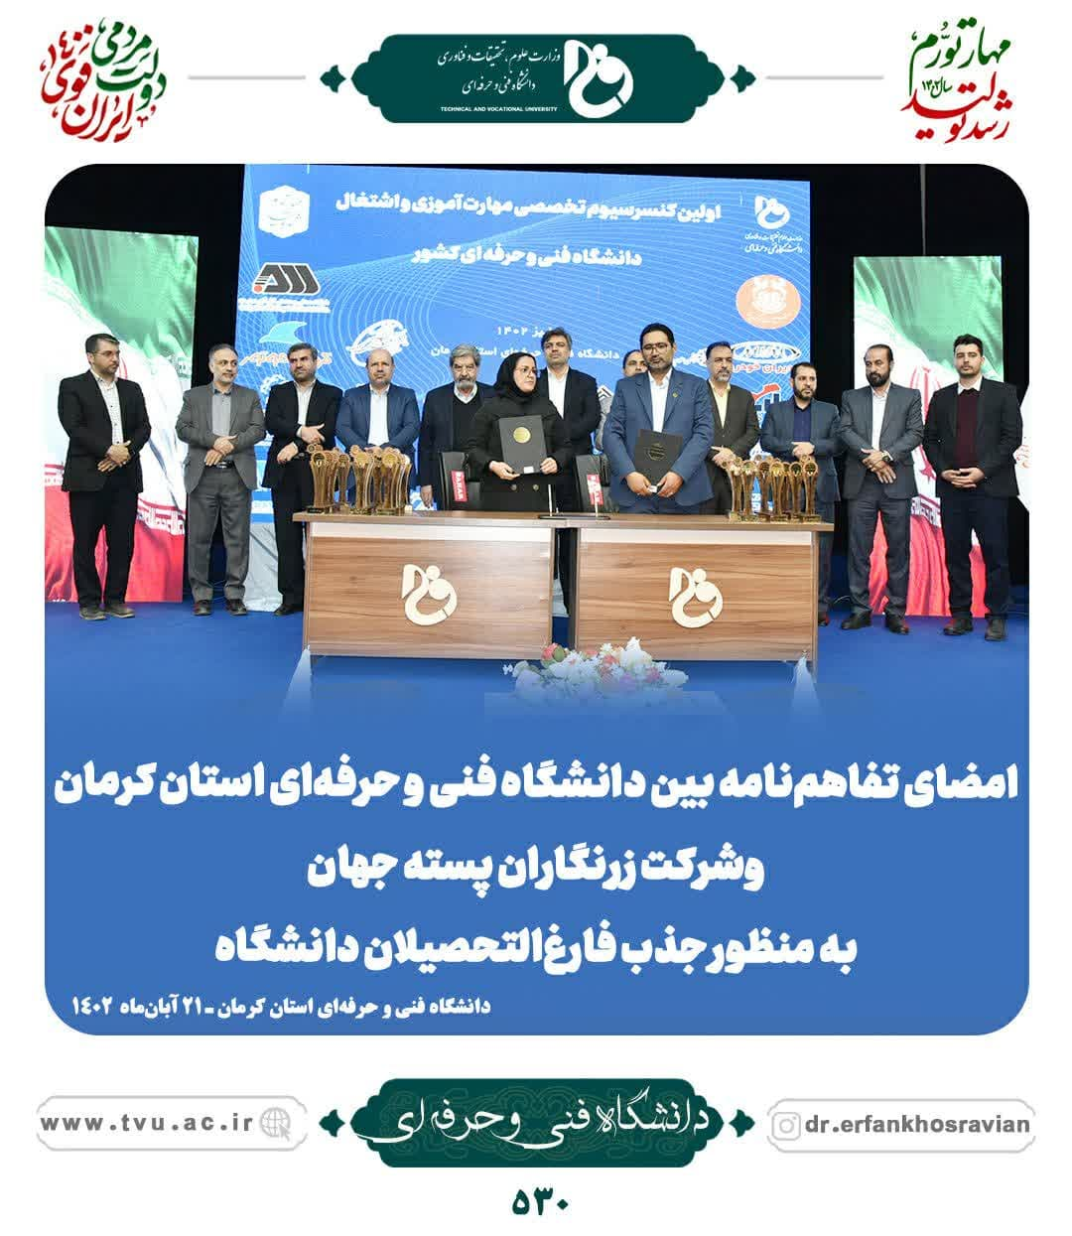
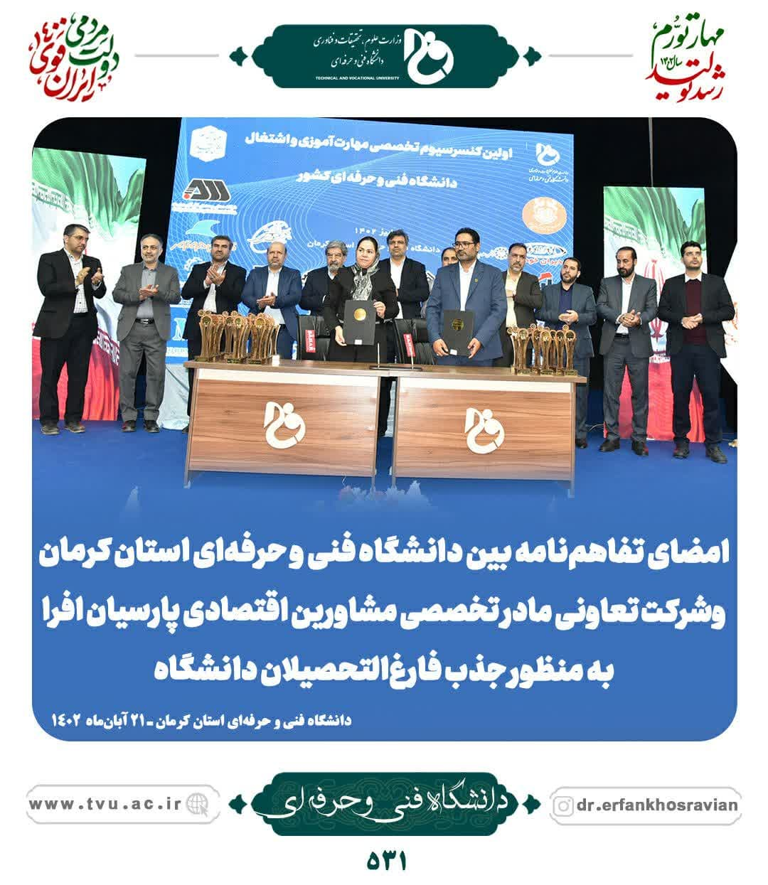
آلبوم تصاویر امضاء تفاهم نامه های فی مابین دانشگاه فنی و حرفه‌ای استان کرمان با مدیران و صاحبان صنایع استان کرمان در آئین اولین کنسرسیوم تخصصی مهارت آموزی و اشتغال آبان ماه 1402 - دانشگاه فنی و حرفه ای استان کرمان
15

Slide 17
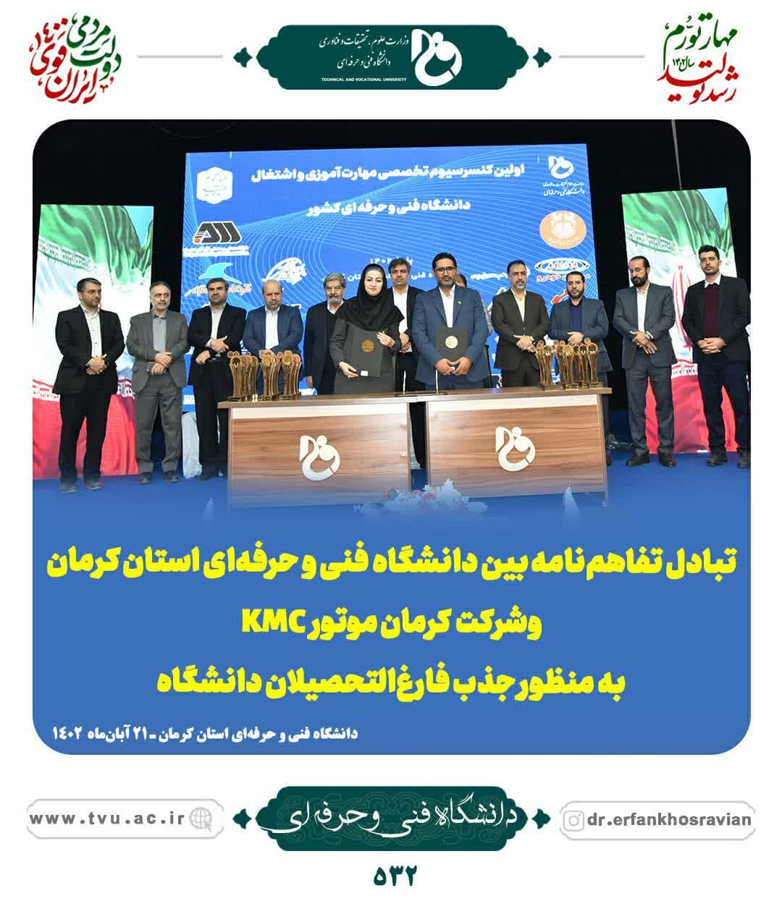
آلبوم تصاویر امضاء تفاهم نامه های فی مابین دانشگاه فنی و حرفه‌ای استان کرمان با مدیران و صاحبان صنایع استان کرمان در آئین اولین کنسرسیوم تخصصی مهارت آموزی و اشتغال آبان ماه 1402 - دانشگاه فنی و حرفه ای استان کرمان
16

Slide 18
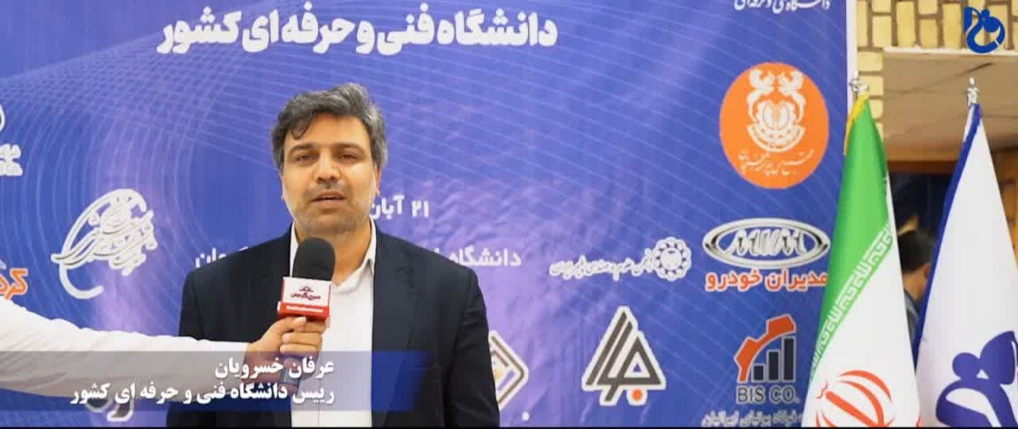
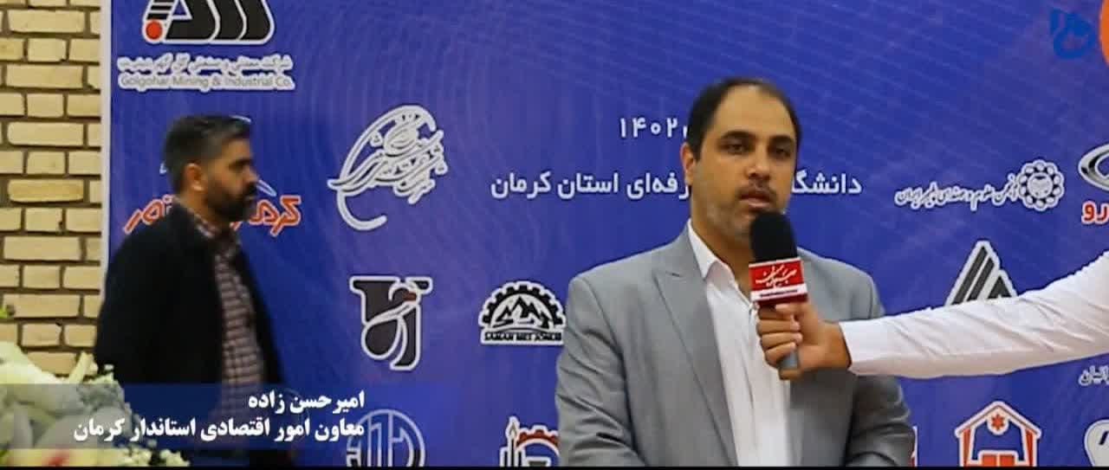
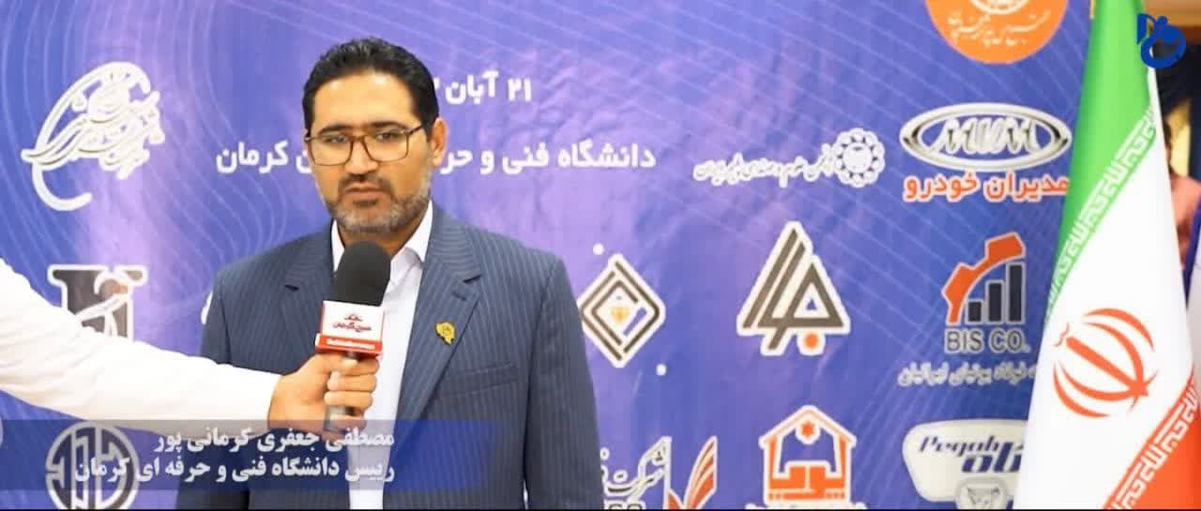
اولین کنسرسیوم تخصصی مهارت آموزی و اشتغال دانشگاه فنی و حرفه ای کشور آبان ماه 1402 - دانشگاه فنی و حرفه ای استان کرمان
17

Slide 19
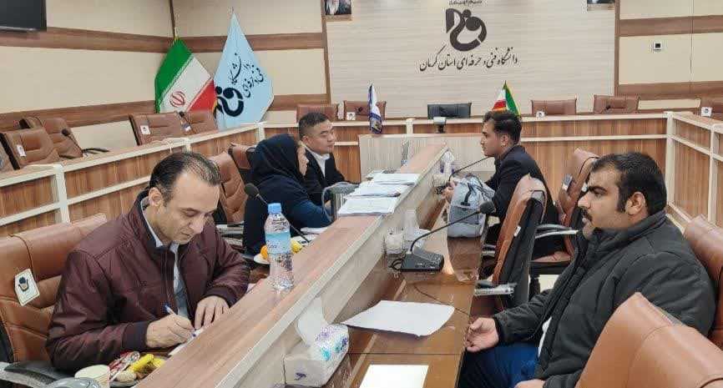
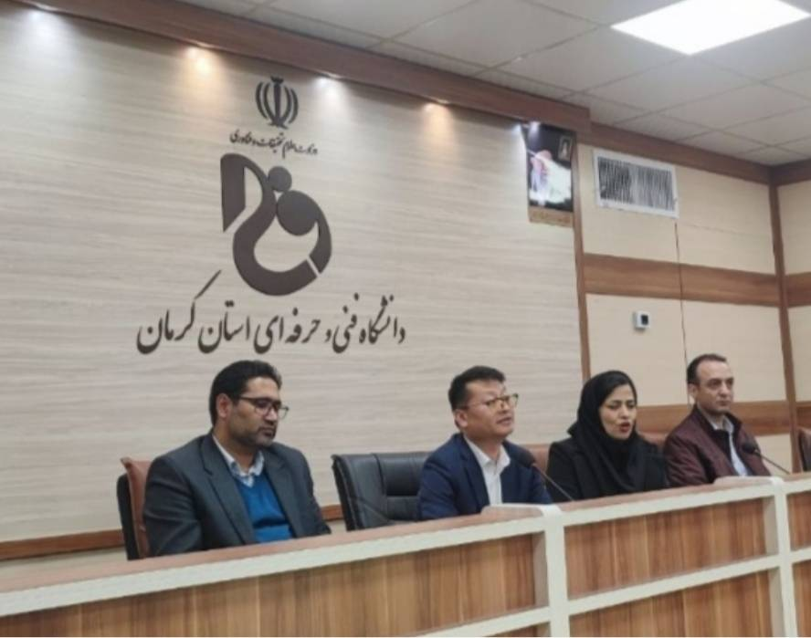
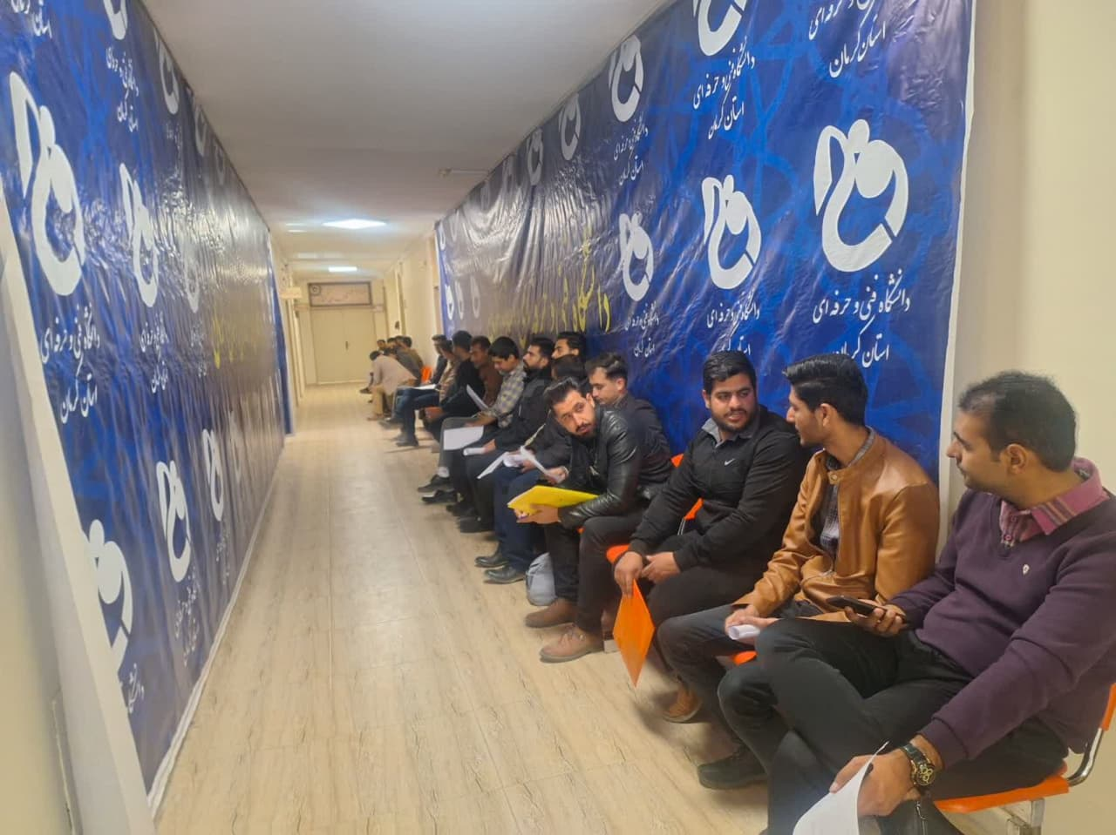
پیگیری مفاد تفاهم ­نامه­‌های امضا شده در اولین کنسرسیوم تخصصی مهارت آموزی و اشتغال دانشگاه فنی و حرفه ای کشور آبان ماه 1402 - دانشگاه فنی و حرفه ای استان کرمان
18
در راستای اجرایی شدن بخشی از تفاهم نامه منعقد شده بین دانشگاه فنی و حرفه ای استان کرمان و شرکت مدیران خودرو در اولین کنسرسیوم تخصصی مهارت آموزی و اشتغال و با حضور مدیرعامل شرکت مدیران خودرو در دانشگاه فنی و حرفه ای استان کرمان:
مصاحبه تخصصی شغلی و معرفی 150 نفر از فارغ التحصیلان دانشگاه فنی و حرفه ای استان کرمان جهت اشتغال به کار در شرکت مدیران خودرو

Slide 20
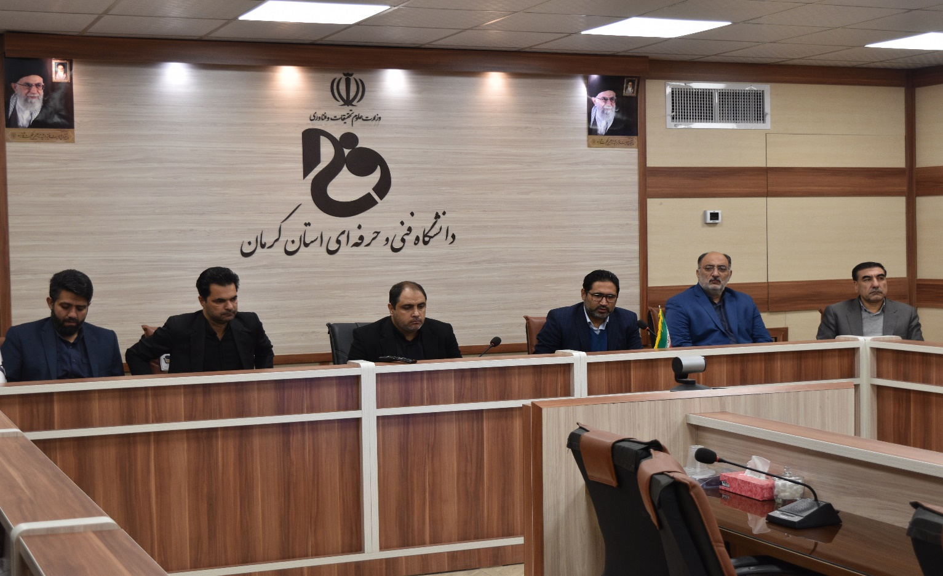
پیگیری مفاد تفاهم ­نامه­‌های امضا شده در اولین کنسرسیوم تخصصی مهارت آموزی و اشتغال دانشگاه فنی و حرفه ای کشور آبان ماه 1402 - دانشگاه فنی و حرفه ای استان کرمان
19
در راستای اجرایی شدن بخشی از تفاهم نامه‌های منعقد شده در اولین کنسرسیوم تخصصی مهارت آموزی و اشتغال و همزمان با حضور معاونت هماهنگی امور اقتصادی استاندار کرمان در دانشگاه فنی و حرفه ای استان کرمان:
برگزاری فرایند مصاحبه تخصصی و معرفی ۱۰۰ تن از منتخبین فارغ التحصیل دانشگاه فنی و حرفه‌ای استان جهت اشتغال به کار در شرکت‌های طرف تفاهم طرح تاد دانشگاه فنی و حرفه‌ای با انجمن قطعه سازان استان

Slide 21
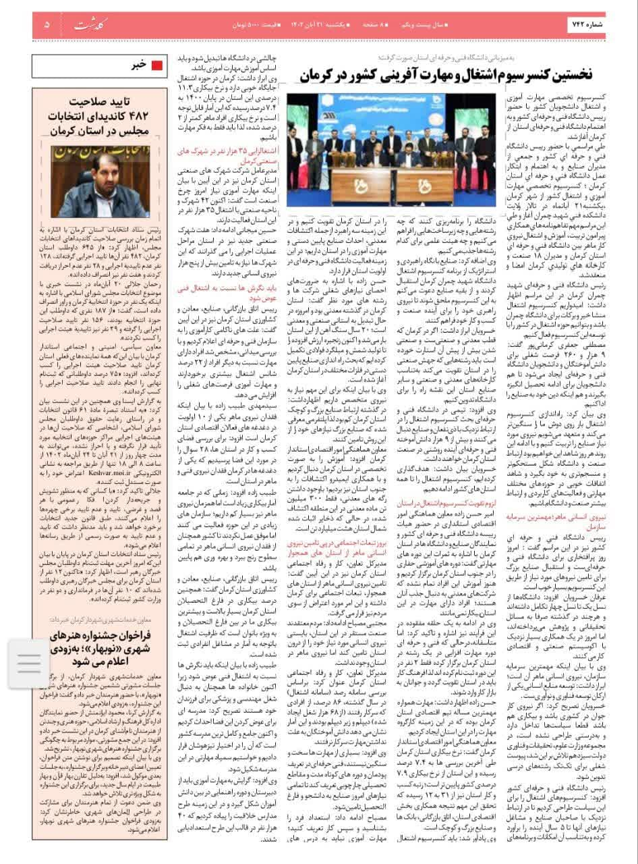
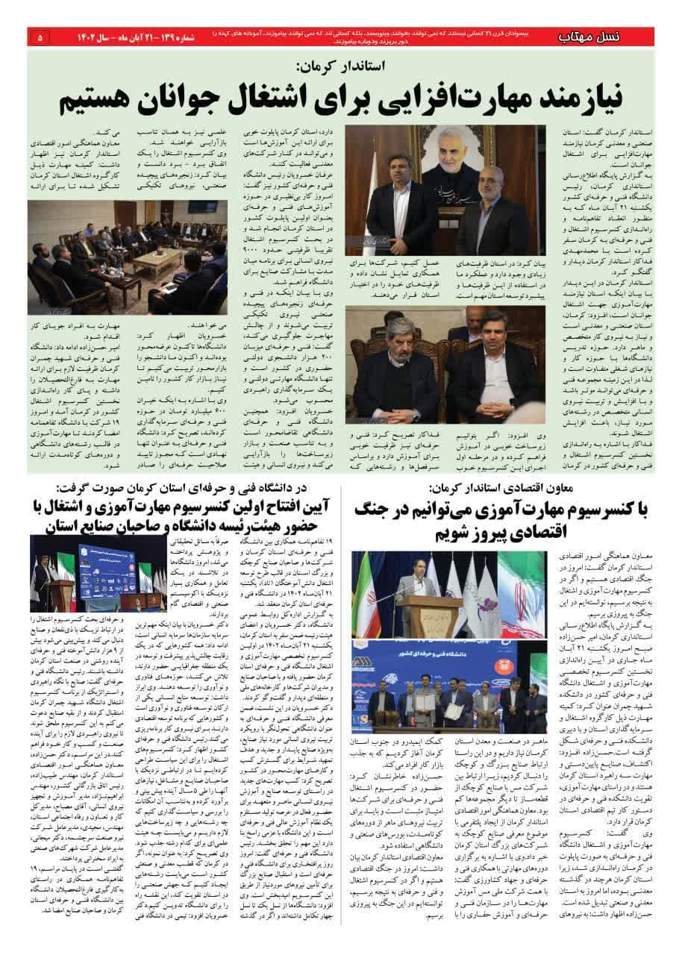
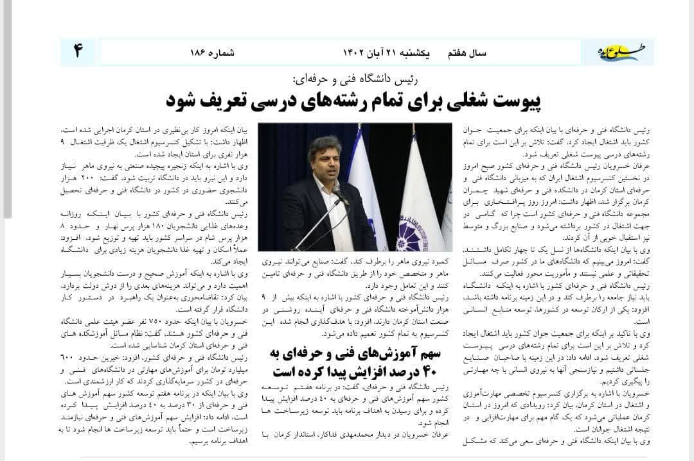
بازتاب اولین کنسرسیوم تخصصی مهارت آموزی و اشتغال دانشگاه فنی و حرفه ای کشور در رسانه ها آبان ماه 1402 - دانشگاه فنی و حرفه ای استان کرمان
20

Slide 22
بازتاب اولین کنسرسیوم تخصصی مهارت آموزی و اشتغال دانشگاه فنی و حرفه ای کشور در رسانه ها آبان ماه 1402 - دانشگاه فنی و حرفه ای استان کرمان
21
خبرگزاری فارس
http://fna.ir/3fyob0
http://fna.ir/3fyo0x
خبرگزاری ایسنا
http://isna.ir/xdPXmK
http://isna.ir/xdPXrx
http://isna.ir/xdPXrV
خبرگزاری دانشجو:
http://snn.ir/004eol
پایگاه خبری راه آرمان:
https://rahearman.ir/short/eG7ae
https://rahearman.ir/short/4O7P4
https://rahearman.ir/short/NK7aN
https://rahearman.ir/short/VlaDN
https://rahearman.ir/short/4Z9aN
https://rahearman.ir/short/4Qx6N
https://rahearman.ir/short/V0a7N
https://kerman.iribnews.ir/fa/news/4052383/
خبرگزاری برنا
https://borna.news/008T8L
خبرگزاری صدا و سیما مرکز کرمان
https://kerman.iribnews.ir/fa/news/4052383/
خبرگزاری ایسنا
http://isna.ir/xdPXmK
پایگاه خبری راه آرمان:
https://rahearman.ir/short/eG7ae
خبرگزاری برنا
https://borna.news/008T8L
خبرگزاری صدا و سیما مرکز کرمان
https://kerman.iribnews.ir/fa/news/4052383
خبرگزاری ایمنا:
https://www.imna.ir/news/703639
خبرگزاری تابناک:
http://www.tabnakkerman.ir/fa/news/1137578
خبرگزاری تسنیم:
https://www.tasnimnews.com/fa/news/1402/08/21/2987144/
پایگاه خبری صاحب خبر:
http://sahebkhabar.ir/news/63438372
سایت اطلاع رسانی اقتصاد کرمان:
https://eghtesadkerman.ir/News/9377
پایگاه خبری یزد فردا:
http://www.yazdfarda.ir/news/af/184572/
پایگاه اطلاع رسانی صنعت نیوز:
http://www.sanatnews.ir/Default.aspx?PageName=News&ID=284958
خبرگزاری شفقنا:
https://fa.shafaqna.com/news/1686657
پایگاه خبری فرکرمان:
https://fardayekerman.ir/news/43957

Slide 23
اولین کنسرسیوم تخصصی مهارت آموزی و اشتغال دانشگاه فنی و حرفه ای کشور آبان ماه 1402 - دانشگاه فنی و حرفه ای استان کرمان
22
تهیه شده در:
روابط عمومی
دانشگاه فنی و حرفه ای استان کرمان

